Slide 1

HỌP GIAO BAN Tuần 20 - 2021

Slide 2

THỰC HÀNH LẬP TRÌNH JAVA
Giảng viên: Lê Thanh Phong
Email: lethanhphong2605@gmail.com
Điện thoại: 0904723279
Zalo group:

Slide 3
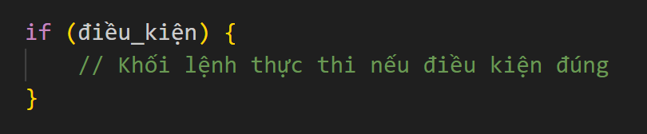
Chương 2: Cấu trúc rẽ nhánh
Câu lệnh if

Slide 4
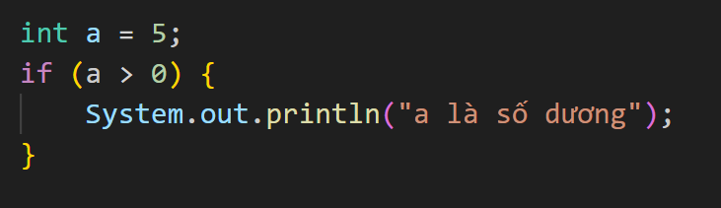
Chương 2: Cấu trúc rẽ nhánh
Câu lệnh if

Slide 5
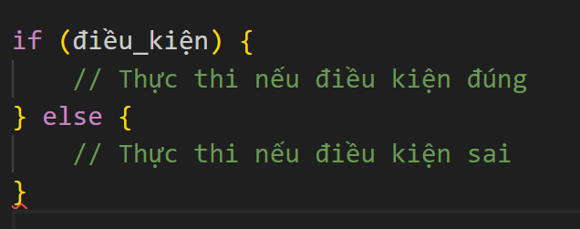
Chương 2: Cấu trúc rẽ nhánh
Câu lệnh if-else

Slide 6
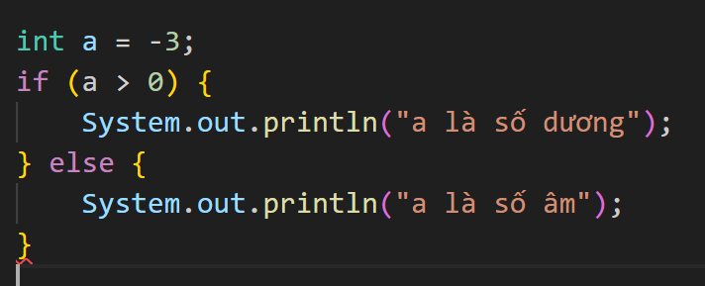
Chương 2: Cấu trúc rẽ nhánh
Câu lệnh if-else

Slide 7
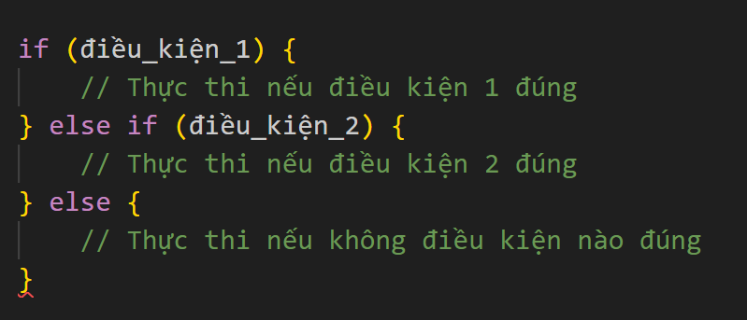
Chương 2: Cấu trúc rẽ nhánh
Câu lệnh if-else-if

Slide 8
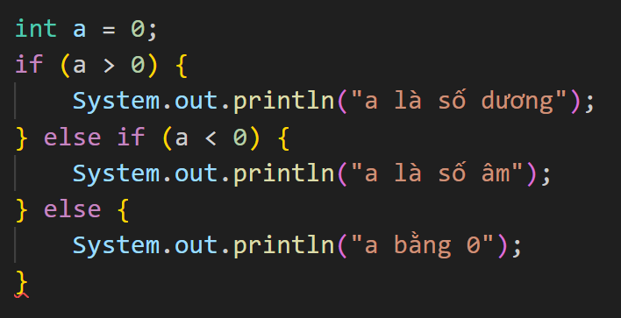
Chương 2: Cấu trúc rẽ nhánh
Câu lệnh if-else-if

Slide 9
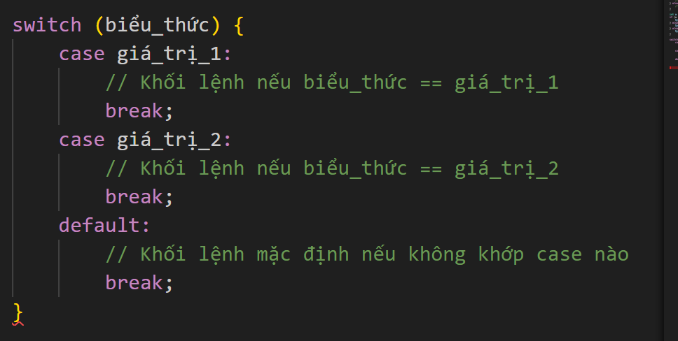
Chương 2: Cấu trúc rẽ nhánh
Câu lệnh switch-case

Slide 10
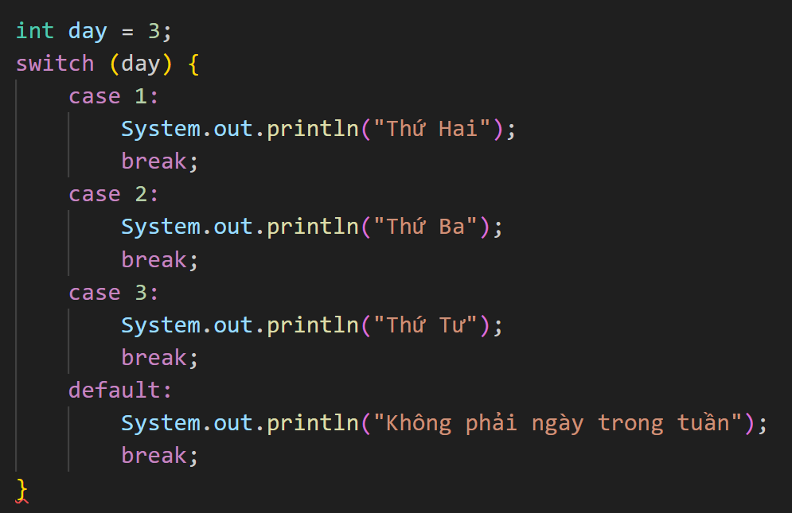
Chương 2: Cấu trúc rẽ nhánh
Câu lệnh switch-case

Slide 11
Bài tập
Bài tập 1: Viết chương trình nhập một số nguyên và in ra màn hình:
"Số dương" nếu số lớn hơn 0.
"Số âm" nếu số nhỏ hơn 0.
"Bằng 0" nếu số bằng 0.

Slide 12
Bài tập
Bài tập 2: Viết chương trình tính tiền lương nhân viên dựa trên số giờ làm việc:
Số giờ ≤ 40: lương = số giờ × 100.000 VNĐ.
Số giờ > 40: lương = 40 × 100.000 + (số giờ - 40) × 150.000 VNĐ..

Slide 13
Bài tập
Bài tập 3: Nhập điểm ba môn học (Toán, Lý, Hóa). Tính điểm trung bình và xếp loại:
Giỏi: Điểm trung bình ≥ 8.0
Khá: 6.5 ≤ Điểm trung bình < 8.0
Trung bình: 5.0 ≤ Điểm trung bình < 6.5
Yếu: Điểm trung bình < 5.0

Slide 14
Bài tập
Bài tập 4: Nhập một năm bất kỳ và kiểm tra xem năm đó có phải năm nhuận hay không.
Năm nhuận chia hết cho 4 nhưng không chia hết cho 100, hoặc chia hết cho 400.

Slide 15
Bài tập
Bài tập 5: Nhập một số từ 1 đến 7, hiển thị thứ trong tuần tương ứng:
1: Thứ Hai
2: Thứ Ba
...
7: Chủ Nhật

Slide 16
Bài tập
Bài tập 6: Viết chương trình nhập vào hai số và một phép toán (+, -, *, /). Tính toán kết quả dựa trên phép toán đó và in ra màn hình.

Slide 17
Bài tập
Bài tập 7: Nhập số điện đã sử dụng và tính tiền điện theo biểu giá sau:
50 kWh đầu tiên: 1.500 VNĐ/kWh
50 kWh tiếp theo: 2.000 VNĐ/kWh
Các kWh còn lại: 2.500 VNĐ/kWh

Slide 18
Bài tập
Bài tập 8: Viết chương trình giải phương trình bậc nhất 𝑎 𝑥 + 𝑏 = 0. Yêu cầu:
Nếu 𝑎 = 0 và 𝑏 = 0: phương trình có vô số nghiệm.
Nếu 𝑎 = 0 và 𝑏 ≠ 0: phương trình vô nghiệm.
Nếu 𝑎 ≠ 0: tính nghiệm 𝑥 = − 𝑏 / 𝑎.

Slide 19
Bài tập
Bài tập 9: Viết chương trình tính thuế thu nhập cá nhân dựa trên thu nhập cá nhân:
Thu nhập ≤ 5 triệu: không phải đóng thuế.
Thu nhập từ 5 triệu đến 15 triệu: thuế = 10%.
Thu nhập từ 15 triệu đến 30 triệu: thuế = 20%.
Thu nhập > 30 triệu: thuế = 30%.

Slide 20
Bài tập
Bài tập 10: Nhập độ dài ba cạnh của một tam giác, kiểm tra và phân loại tam giác:
Không phải tam giác nếu tổng hai cạnh bất kỳ ≤ cạnh còn lại.
Tam giác đều nếu cả ba cạnh bằng nhau.
Tam giác vuông nếu thỏa mãn định lý Pythagore.
Tam giác cân nếu có hai cạnh bằng nhau.
Tam giác thường nếu không thuộc các loại trên.

Slide 21

Trân trọng và Cảm ơn!

